Slide 1
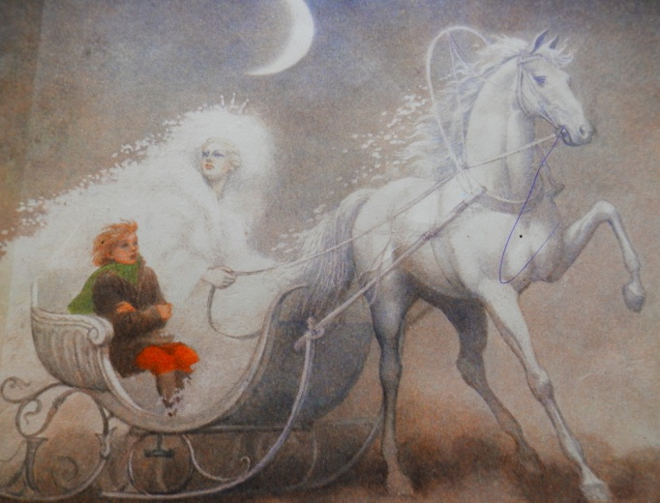
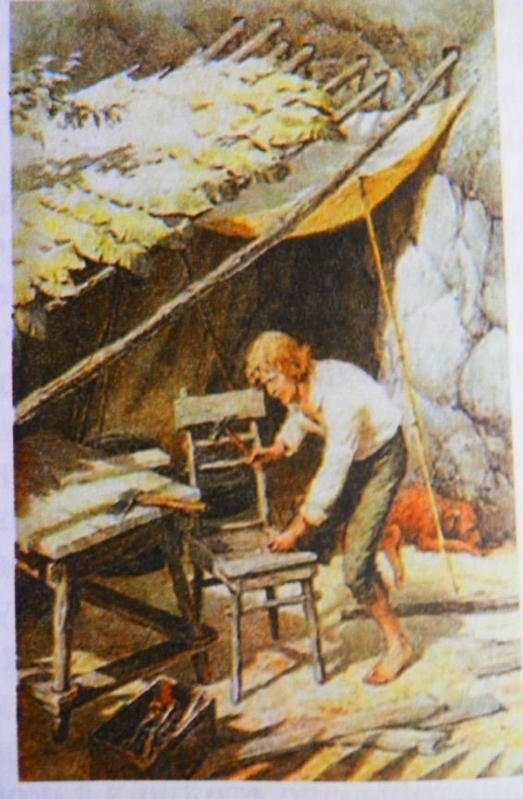
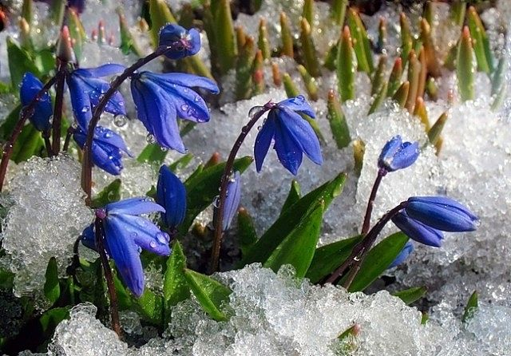
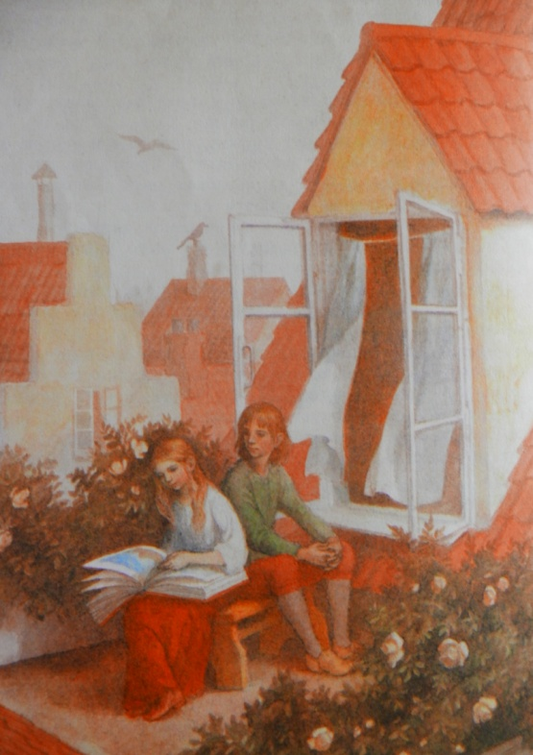
XXI литературный праздник «Живые страницы»

Slide 2
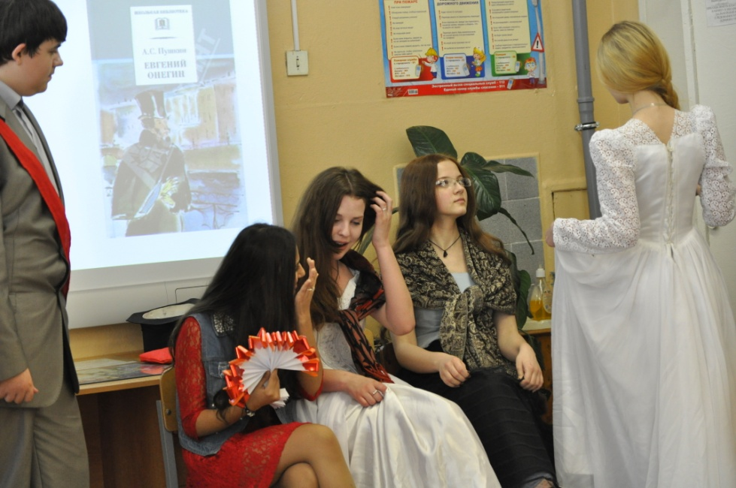
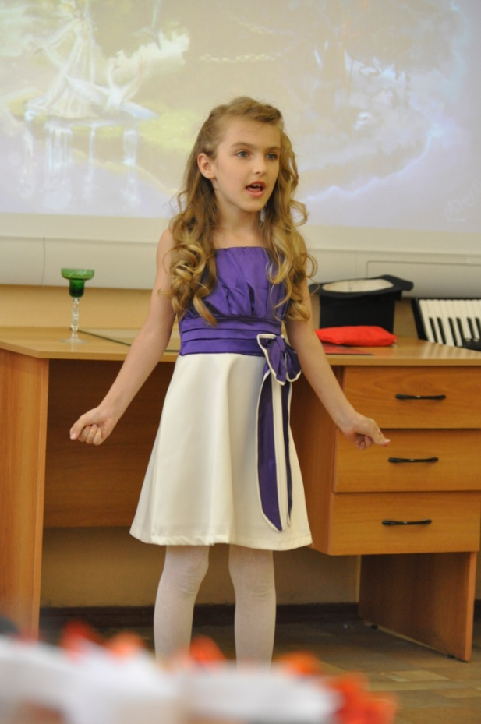
История праздника

Slide 3
Снегурочка

Slide 4
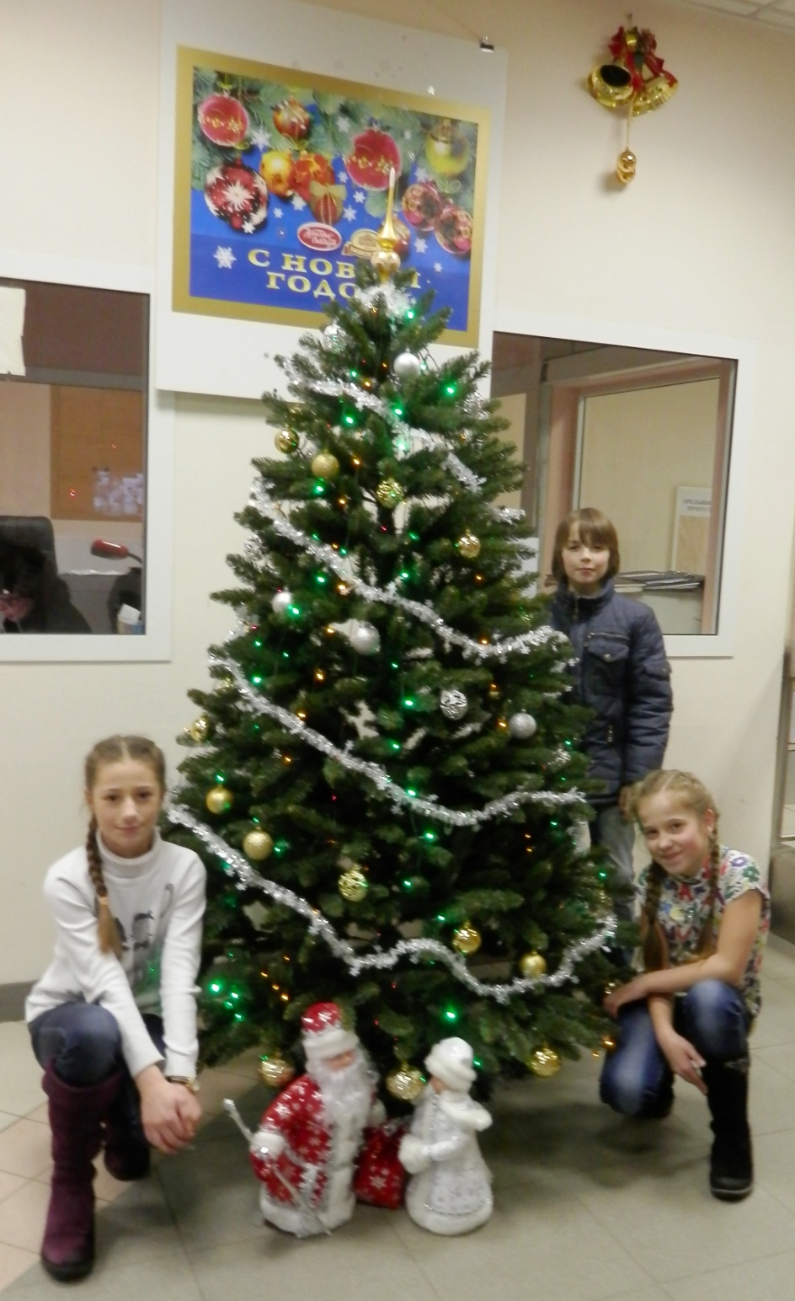
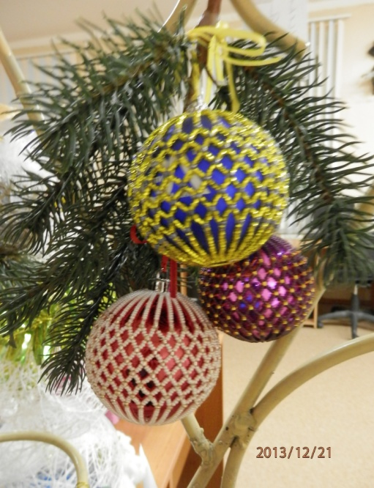

Slide 5
«12 месяцев» С.Я. Маршак

Slide 6
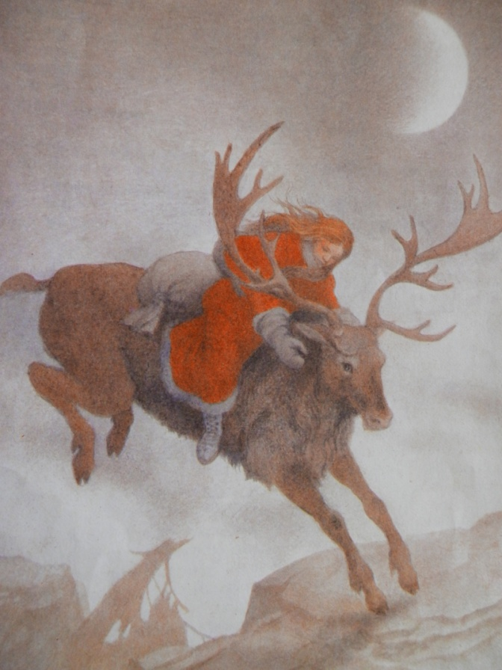
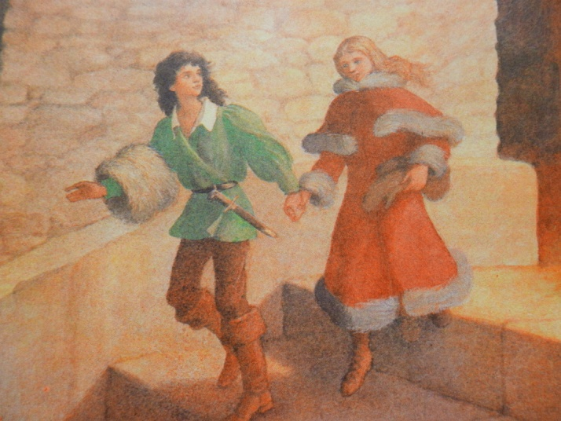
Ганс Христиан Андерсен «Снежная королева»

Slide 8
Фестиваль сказок. «Морозко»

Slide 9
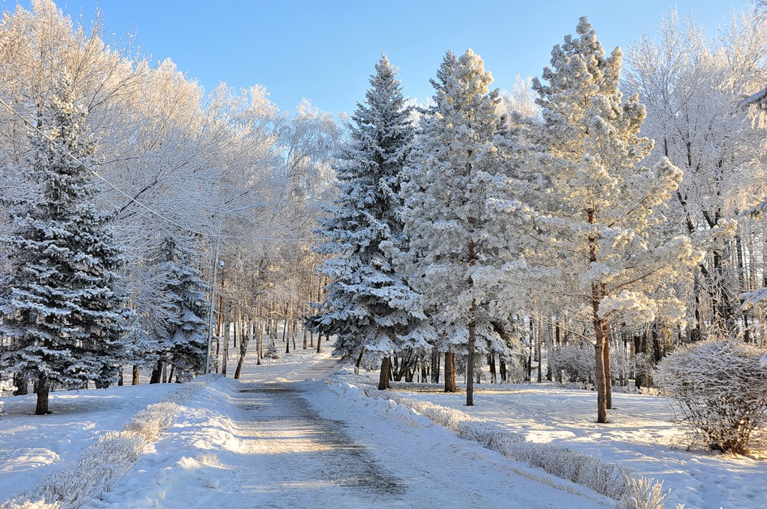
Сказки о добре и красоте

Slide 10
БАСНИ

Slide 11
Даниель Дефо «Робинзон Крузо»

Slide 12
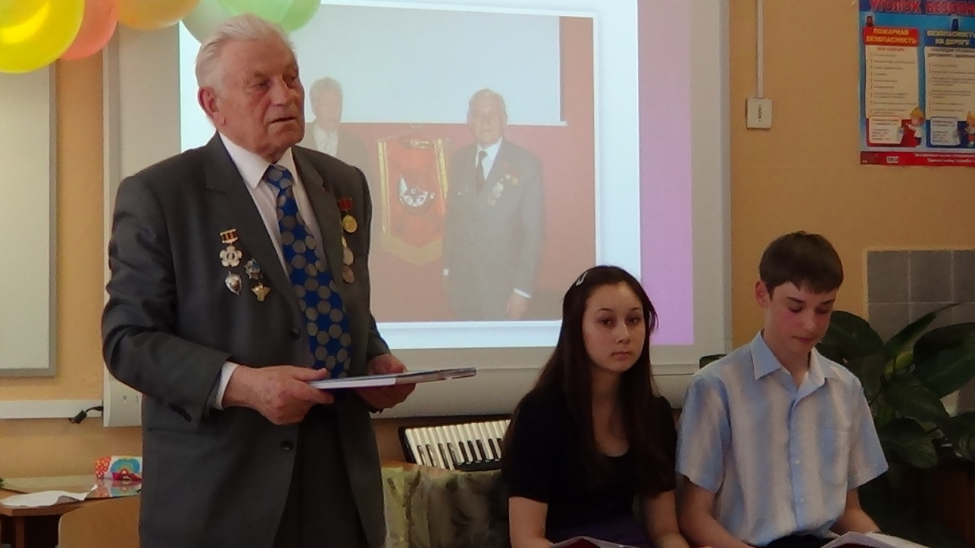
1941-1945

Slide 13
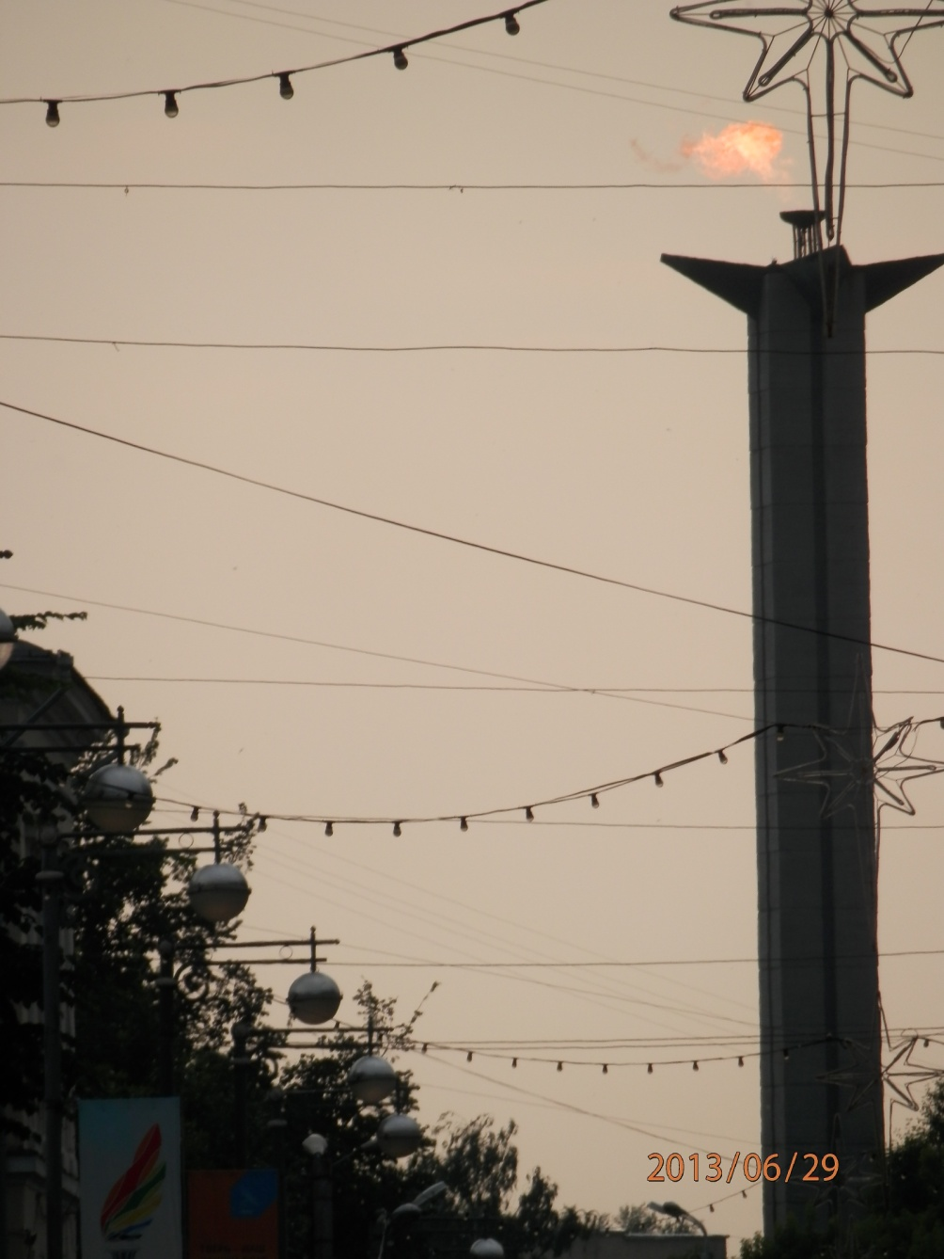
День Победы!

